Slide 1
手把手教你如何做好性能分析和优化专题
闯哥

Slide 2
专题课程面向人群
Golang开发者
有一定golang基础知识

Slide 3

苦逼场景再现

Slide 4
经常发生的问题
进程CPU使用率过高、内存占用不断增大（疑似泄露）
临时内存大量申请后长时间不下降
goroutine泄露
goroutine数量暴涨
服务器进程死掉或者不断重启
进程还在，但是不提供服务
并发多的时候，程序才发生异常
重构系统后，上线后发现性能不佳
某次迭代发布后的数小时内出现了应用程序无法提供服务的情况

Slide 5
专题的目标（why when what how）
如何做好性能指标分析，减少线上事故率
学会使用常见性能分析工具
拥有快速定位问题的思路和手段

Slide 6
专题的内容章节
性能剖析工具Pprof
调优工具-Trace
GODEBUG工具
进程诊断工具Gops
什么是Data Race
逃逸分析
常用的Linux排错工具

Slide 7
第一章 性能剖析工具PProf
闯哥

Slide 8
排查CPU占用过高问题
第一章 性能剖析工具PProf
压力测试工具ab
PProf简介
PProf的简单使用
通过交互式终端使用PProf
通过可视化界面使用Pprof
与性能测试结合做剖析
排查CPU占用过高问题
排查内存占用过高问题
排查频繁GC问题
排查协程泄漏问题
排查锁竞争问题
排查阻塞问题
性能优化案列

Slide 9
1.1 压力测试工具ab
闯哥

Slide 10
1.1 压力测试工具ab
安装
# centos，redhat
yum -y install httpd-tools
#ubuntu Debian
apt-get install apache2-utils
使用说明
# 格式
ab -n1000 -c 10 http:/www.snail.com/
#常用参数说明
-n 即requests，用于指定压力测试总共的执行次数。
-c 即concurrency，用于指定压力测试的并发数。
-t 即timelimit，等待响应的最大时间(单位：秒)。
更多使用方法详见 [ab 官方文档](http://httpd.apache.org/docs/2.0/programs/ab.html)

Slide 11
1.1 压力测试工具ab
样例
# -n发出800个请求，-c模拟800并发，相当800人同时访问，后面是测试url
ab -n 800 -c 800 http://192.168.0.10/
#在60秒内发请求，一次100个并发请求。
ab -t 60 -c 100 http://192.168.0.10/

Slide 12
1.1 压力测试工具ab
Server Software: Apache #服务器软件
Server Hostname: www.taoquan.ink #域名
Server Port: 80 #请求端口号
Concurrency Level: 10 #请求的并发数
Time taken for tests: 27.300 seconds #总访问时间
Complete requests: 1000 #请求成功数量
Failed requests: 0 #请求失败数量
Requests per second: 36.63 [#/sec] (mean) #每秒多少请求，这个是非常重要的参数数值，服务器的吞吐量
Time per request: 272.998 [ms] (mean) #用户平均请求等待时间
Time per request: 27.300 [ms] (mean, across all concurrent requests) # 服务器平均处理时间，也就是服务器吞吐量的倒数
Transfer rate: 1468.58 [Kbytes/sec] received #每秒获取的数据长度
Percentage of the requests served within a certain time (ms)
50% 263 #50%用户请求在263ms内返回
66% 271 #66%用户请求在271ms内返回
75% 279 #75%用户请求在279ms内返回
80% 285 #80%用户请求在285ms内返回
90% 303 #90%用户请求在303ms内返回
95% 320 #95%用户请求在320ms内返回
98% 341 #98%用户请求在341ms内返回
99% 373 #99%用户请求在373ms内返回
100% 945 (longest request)

Slide 13
1.2 PProf简介
闯哥

Slide 14
1.2 PProf简介
PProf是什么
pprof is a tool for visualization and analysis of profiling data.
PProf可以做什么
CPU Profiling
Memory Profiling
Block Profiling
Mutex Profiling
- Goroutine Profiling

Slide 15
1.2 PProf简介
采样方式
runtime/pprof：采集程序（非 Server）的运行数据进行分析
net/http/pprof：采集 HTTP Server 的运行时数据进行分析
go test：通过运行测试用例，指定所需标识进行采集。
使用方式
Report Generation [pprof <format> [options] source]
Interactive Terminal Use [pprof [options] source]
Web Interface [pprof -http=[host]:[port] [options] source]

Slide 16
1.3 PProf的简单使用
闯哥

Slide 17
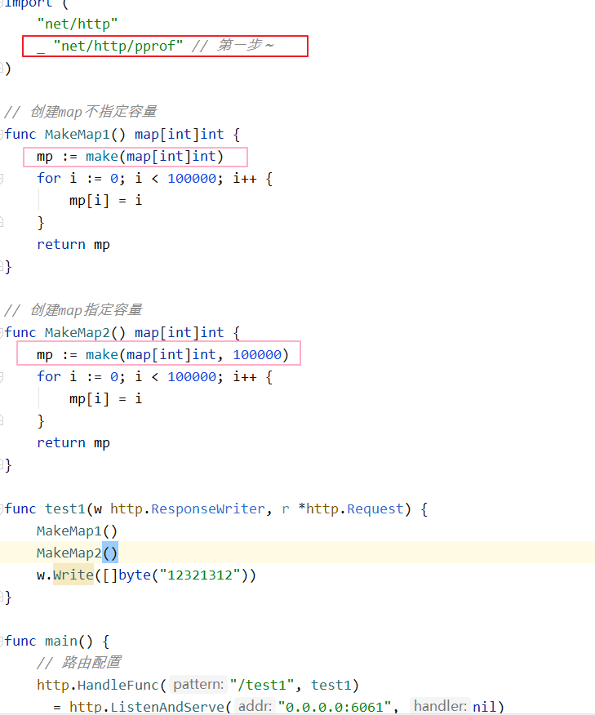
1.3 PProf的简单使用

Slide 18
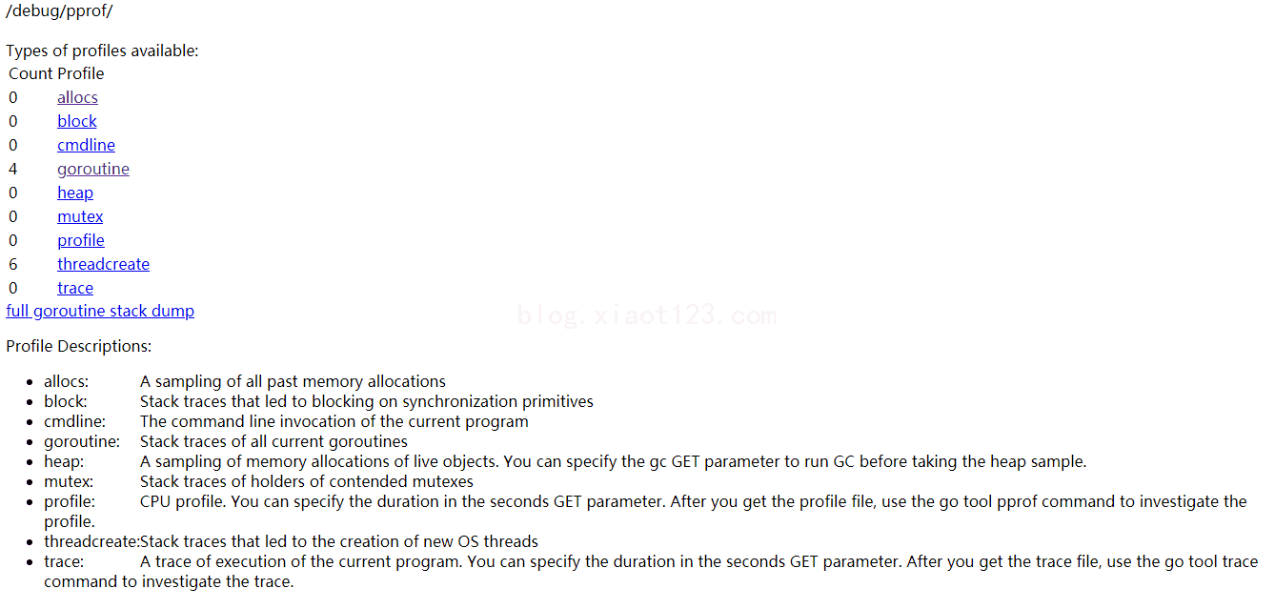
1.3 PProf的简单使用

Slide 19
1.4 通过交互式终端使用PProf
闯哥

Slide 20
1.4 通过交互式终端使用PProf
CPU Profiling(例)
# 下载好的采集文件
go tool pprof profile
# 直接通过命令行完成对正在运行的应用程序PProf进行抓取和分析
go tool pprof http://127.0.0.1:6061/debug/pprof/profile?seconds=60

Slide 21

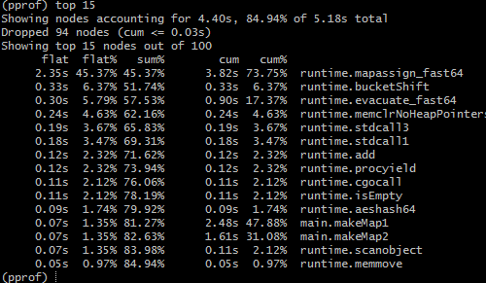
1.4 通过交互式终端使用PProf
进入命令交互界面：
输入top 15 查看对应资源开销（例如，CPU 就是执行耗时/开销、Memory 就是内存占用大小）排名前15的函数

Slide 22
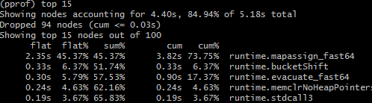
1.4 通过交互式终端使用PProf
说明
flat：当前函数的运行耗时。
flat%：当前函数占CPU运行总耗时的比例。
sum%：当前函数累积使用占CPU运行总耗时比例。
cum：当前函数加上调用当前函数的函数占用CPU的总耗时。通俗点说其实反映的是一个堆栈信息，可以对应grahp图和火焰图里的指标。
cum%：当前函数加上调用当前函数的函数占用CPU的总耗时百分比。
- 最后一列：函数名。

Slide 23
1.4 通过交互式终端使用PProf
举例说明
func b() {
c() // takes 1s
do something directly // takes 3s
d() // takes 2s
}
函数b的flat耗时就是3秒，cum耗时就是6秒

Slide 24
1.4 通过交互式终端使用PProf
举例说明
func b() {
c() // takes 1s
do something directly // takes 3s
d() // takes 2s
}
函数b的flat耗时就是3秒，cum耗时就是6秒

Slide 25
1.4 通过交互式终端使用PProf
常用交互命令行
- help 可以查看所有命令的使用说明
- top 可以查看TOP多少分配情况 ：top -cum 15 按照cum进行排序取前15个
- list 展示源码及相应损耗，可以看到那块代码耗时最多，那些可以做优化，一目了然
- web使用浏览器视图展开
- tree 以树状显示 tree 2 显示前2个
- png-blog 以图片格式输出
- svg 生成浏览器可以识别的svg文件
- traces 打印所有调用栈信息

Slide 26
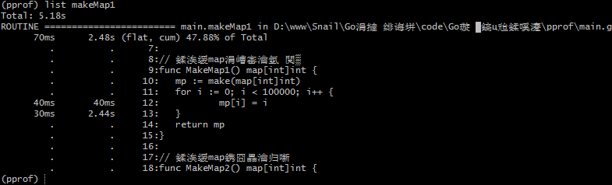
1.4 通过交互式终端使用PProf
List(例)
可以看出该函数那一行占用CPU资源最多。

Slide 27
1.4 通过交互式终端使用PProf
注意
PProf中的所有功能都会根据 Profile的不同类型展示不同的对应结果。
本节课是以CPU Profiling为例子，后面各个例子都会在以后的课程中说明。

Slide 28
1.5 通过可视化界面使用PProf
闯哥

Slide 29
1.5 通过可视化界面使用PProf
CPU Profiling(例)
# 下载好的采集文件 （wget http://127.0.0.1:6061/debug/pprof/profile）
go tool pprof -http=:8000 profile
# 直接通过命令行完成对正在运行的应用程序PProf进行抓取和分析
go tool pprof -http=:8000 http://127.0.0.1:6061/debug/pprof/profile?seconds=60
# 交互是命令行里直接敲入web命令
注意：
# Could not execute dot; may need to install graphviz.
1、安装graphviz
2、将graphviz安装目录下的bin文件夹添加到Path环境变量中。
3、在终端输入dot -version查看是否安装成功。
http://www.graphviz.org/download/
brew install graphviz # for macos
apt install graphviz # for ubuntu
yum install graphviz # for centos

Slide 30
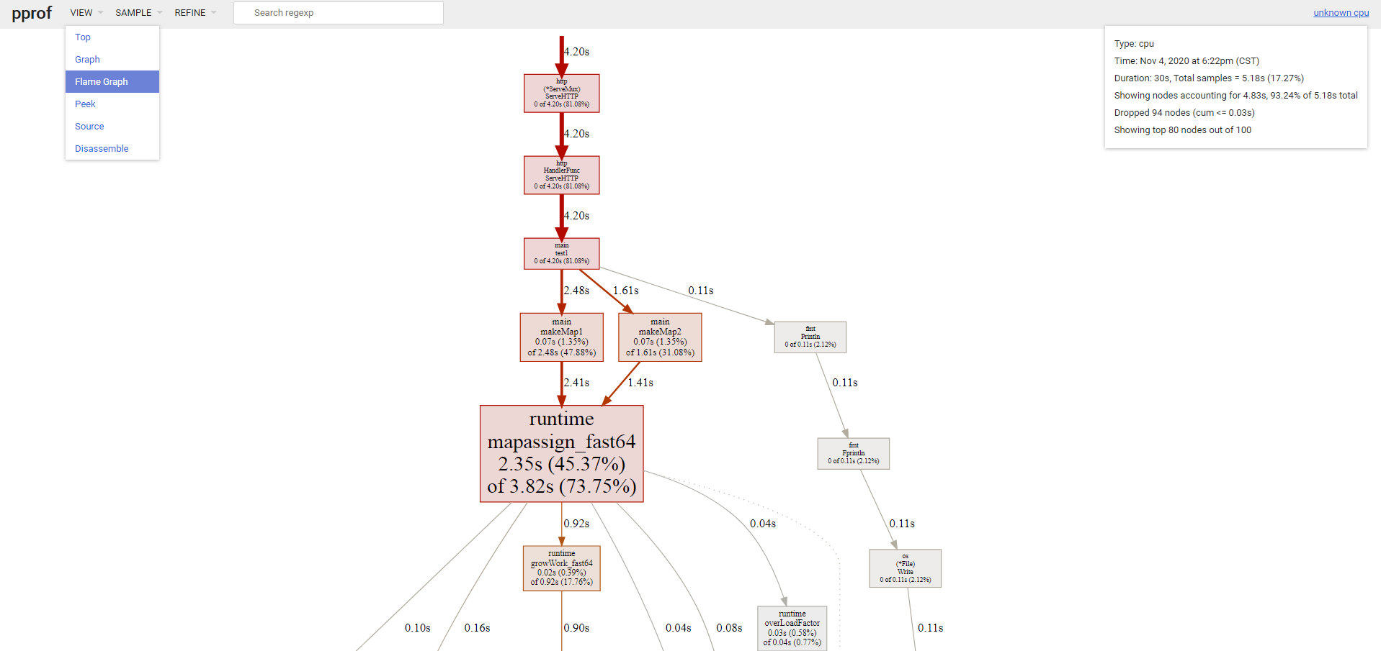
1.5 通过可视化界面使用PProf

Slide 31
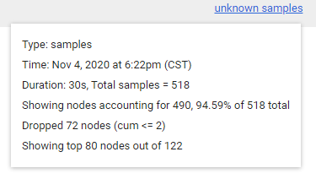
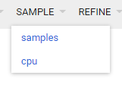
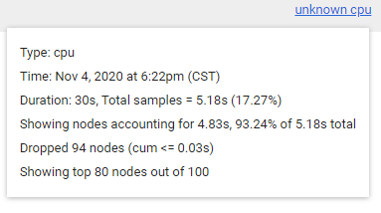
1.5 通过可视化界面使用PProf

Slide 32
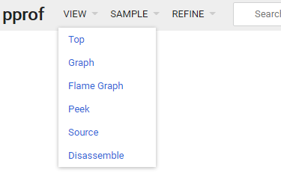
1.5 通过可视化界面使用PProf

Slide 33
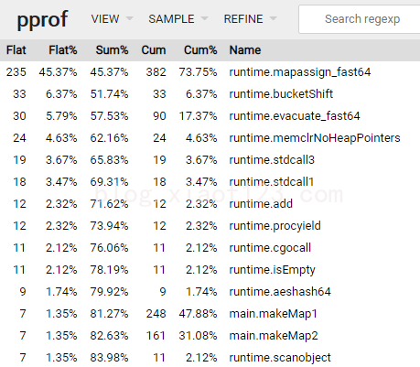
1.5 通过可视化界面使用PProf
Top

Slide 34
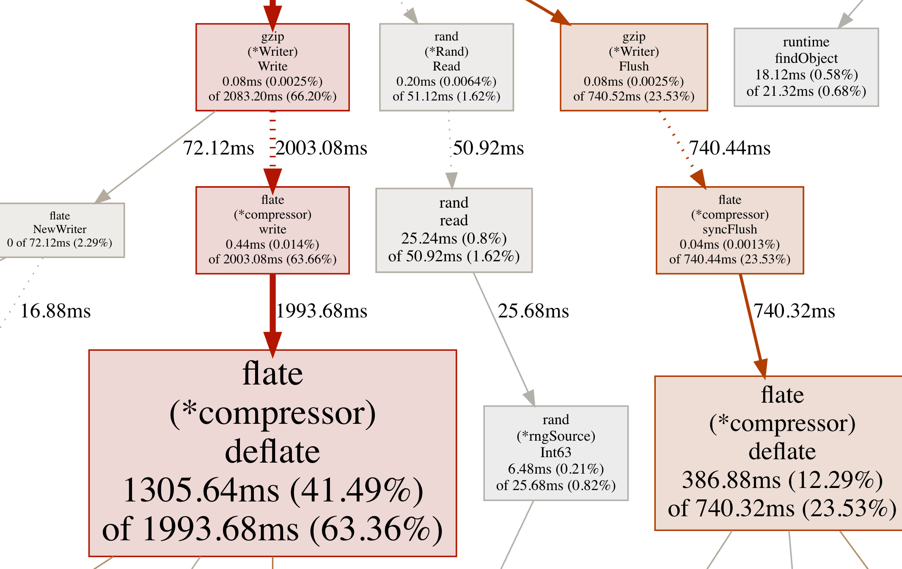
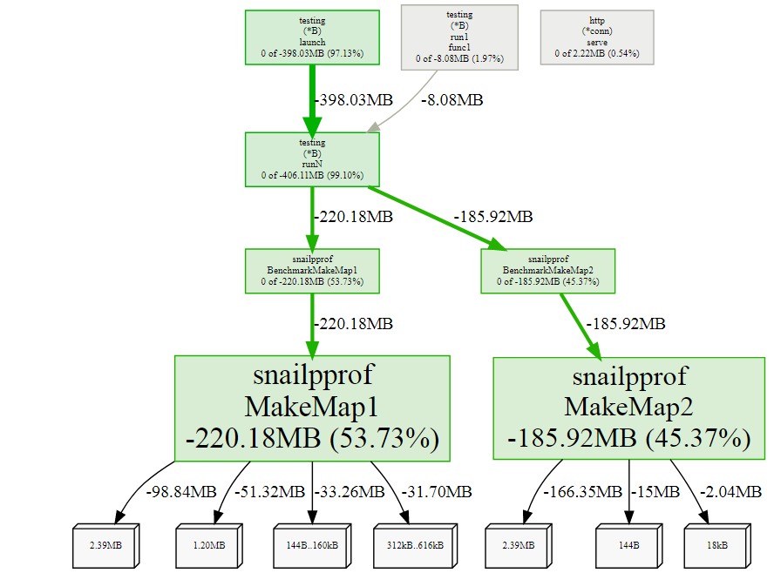
1.5 通过可视化界面使用PProf
Interpreting the Callgraph
Node Color
large positive cum values are red.
large negative cum values are green.
cum values close to zero are grey.
Node Font Size
larger font size means larger absolute flat values.
smaller font size means smaller absolute flat values.
Edge Weight
thicker edges indicate more resources were used along that path.
thinner edges indicate fewer resources were used along that path.
Edge Color
large positive values are red.
large negative values are green.
values close to zero are grey.
Dashed Edges
some locations between the two connected locations were removed.

Slide 35
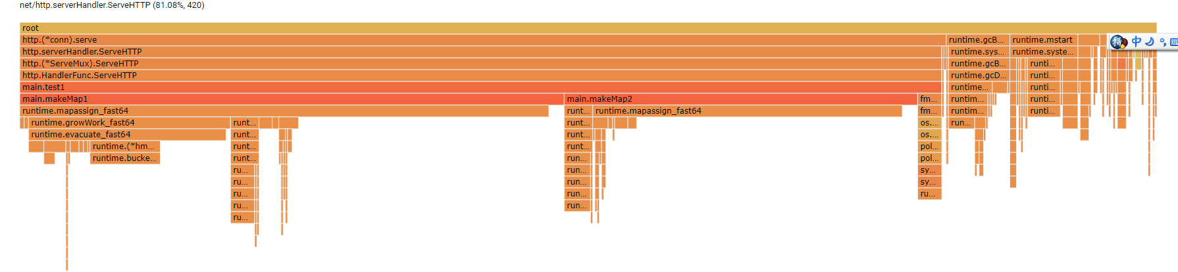
1.5 通过可视化界面使用PProf
Flame Graph视图
说明
堆栈调用和消耗更加直观
调用顺序由上到下
x 轴表示抽样数，如果一个函数在 x 轴占据的宽度越宽，就表示它被抽到的次数多，即执行的时间长。
y 轴表示调用栈，每一层都是一个函数。调用栈越深，火焰层越多
支持点击块进行深入分析。

Slide 36
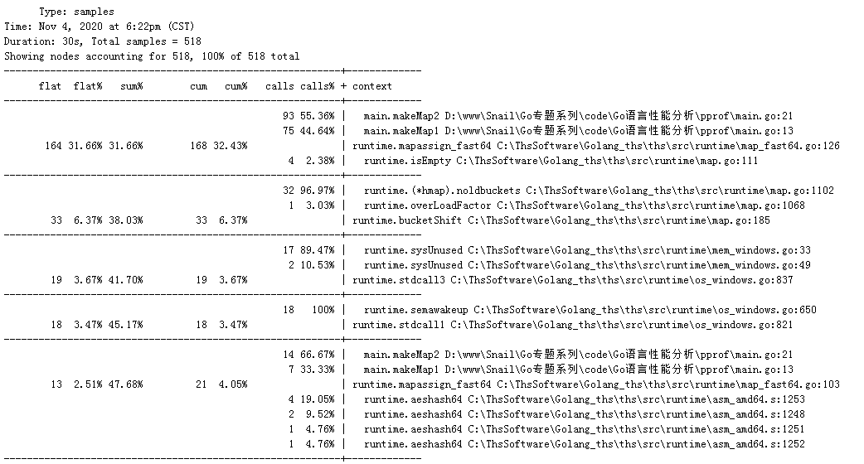
1.5 通过可视化界面使用PProf
Peek视图

Slide 37
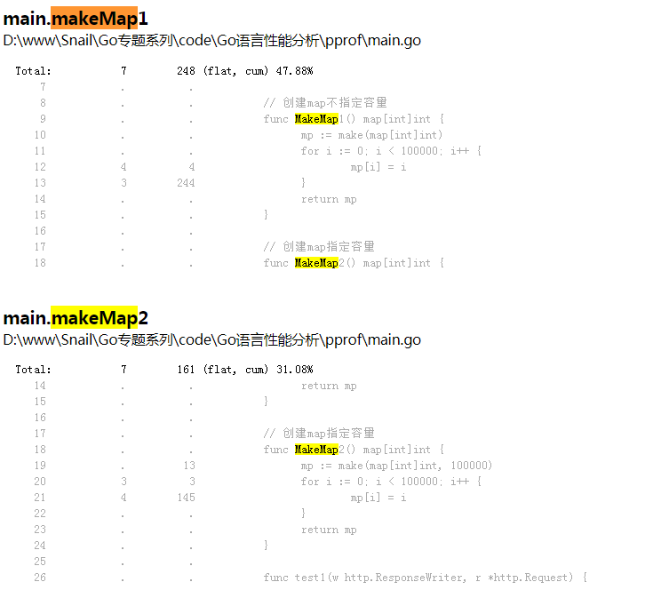
1.5 通过可视化界面使用PProf
Source视图

Slide 38
1.6 与性能测试结合做剖析
闯哥

Slide 39
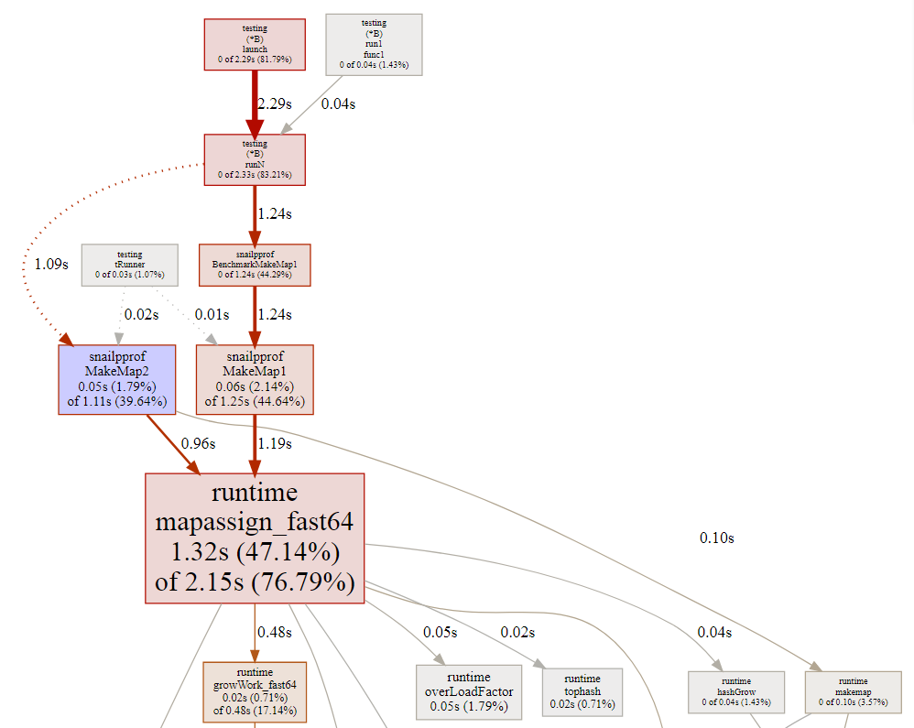
1.6 与性能测试结合做剖析
CPU Profiling
//执行性能测试的同时，也会执行 CPU profiling，并把结果保存在 cpu.prof 文件中：
go test -bench=. -cpuprofile=cpu.profile
//分析查看报告
go tool pprof -http=:8001 cpu.profile

Slide 40
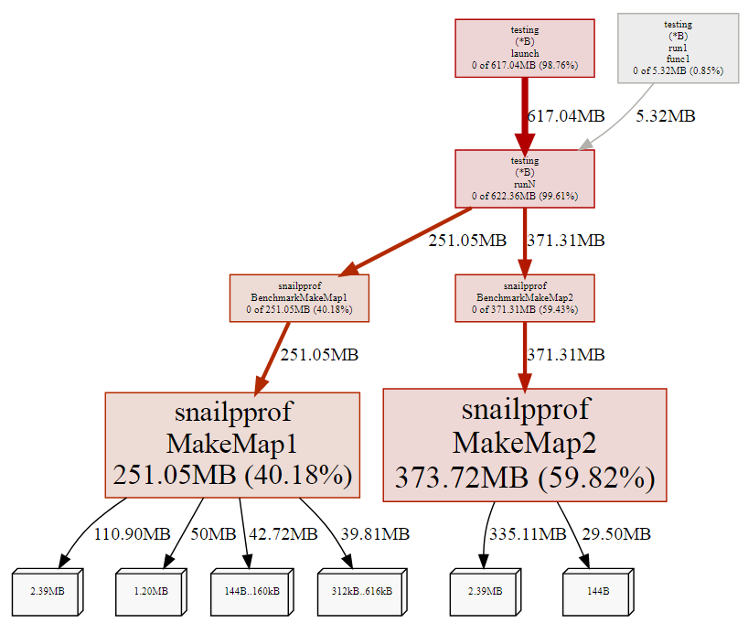
1.6 与性能测试结合做剖析
Memory Profiling
/执行测试的同时，也会执行 Mem profiling，并把结果保存在 cpu.prof 文件中：
go test -bench . -memprofile=mem.profile
//分析查看报告
go tool pprof -http=:8001 mem.profile

Slide 41
1.7 排查CPU占用过高问题
闯哥

Slide 42
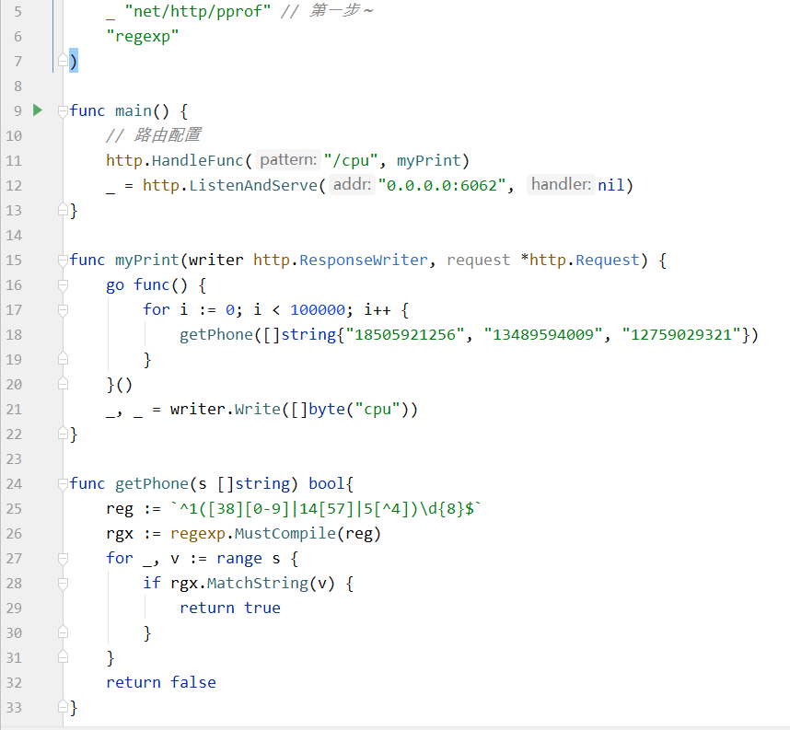
1.7 排查CPU占用过高问题

Slide 43
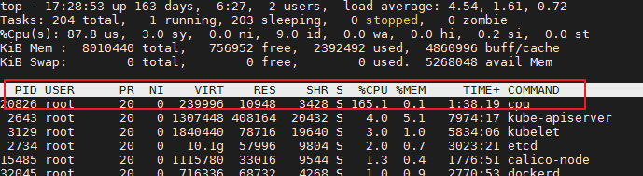
1.7 排查CPU占用过高问题
ab -c100 -n100 'http://127.0.0.1:6062/cpu'
go tool pprof http://localhost:6062/debug/pprof/profile

Slide 44
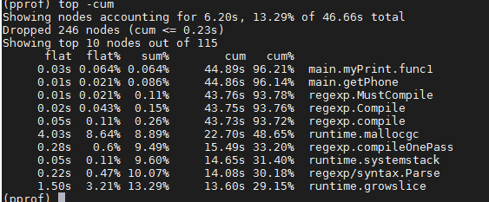
1.7 排查CPU占用过高问题
top -cum

Slide 45
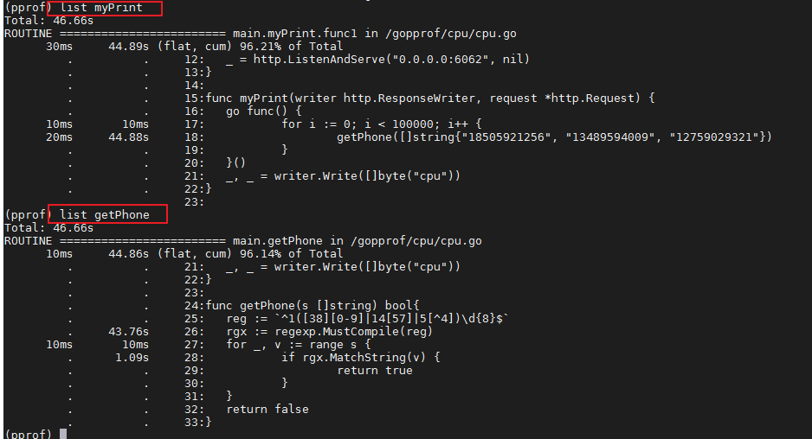
1.7 排查CPU占用过高问题

Slide 46
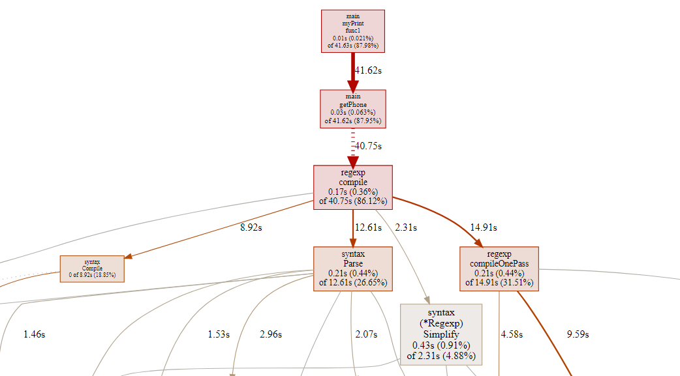
1.7 排查CPU占用过高问题
go tool pprof -http=:8000 profile

Slide 47
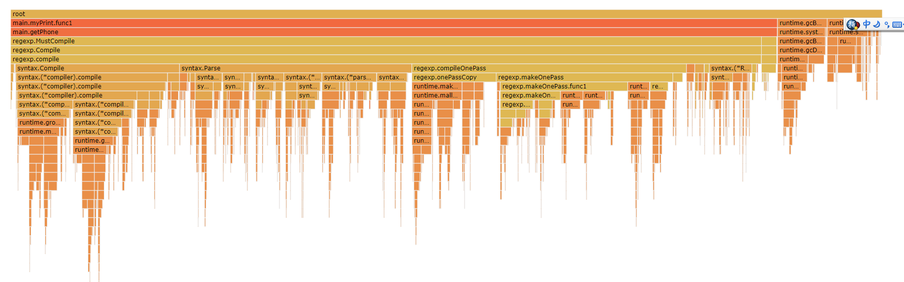
1.7 排查CPU占用过高问题

Slide 48
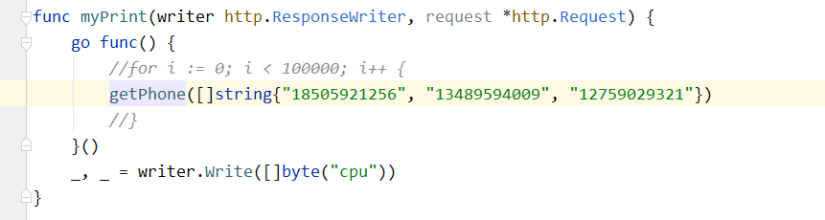
1.7 排查CPU占用过高问题

Slide 49
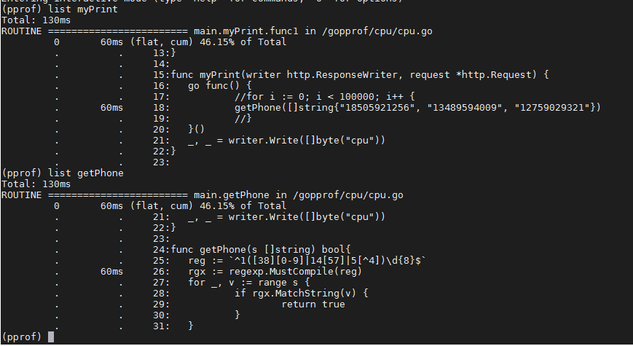
1.7 排查CPU占用过高问题
重新生成报告

Slide 50
1.7 排查CPU占用过高问题
重新生成报告

Slide 51
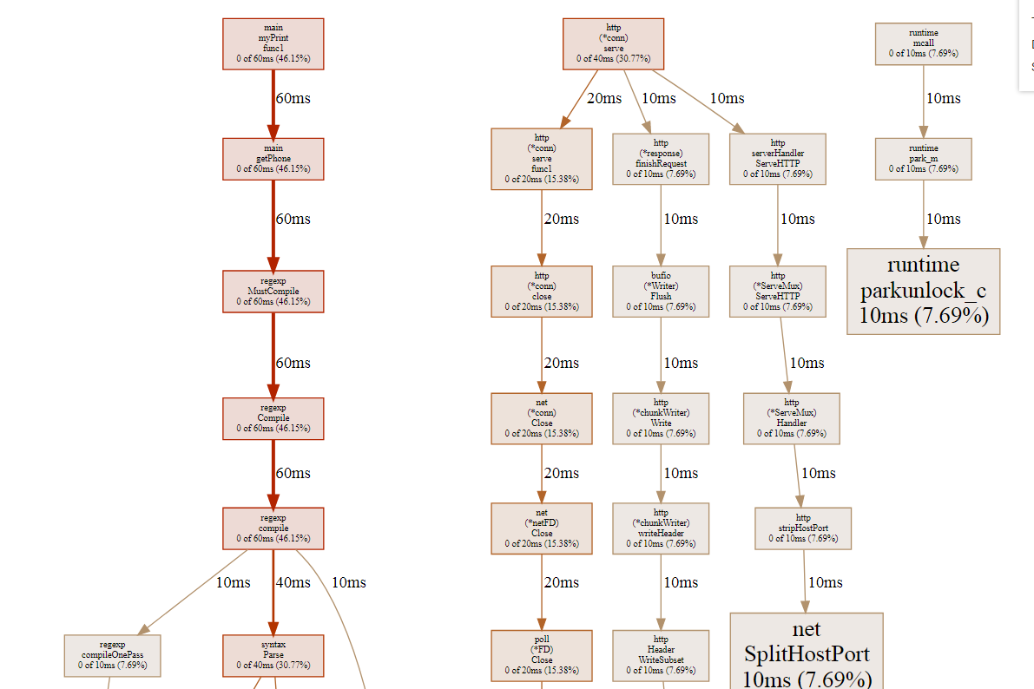
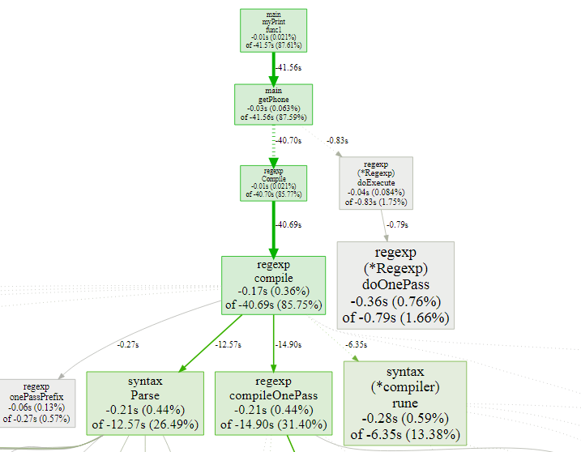
1.7 排查CPU占用过高问题
#重新生成报告
go tool pprof -http=:8000 profile
#生成报告对比
go tool pprof -http=:8000 --base profile0 profile

Slide 52
1.8 排查内存占用过高问题
闯哥

Slide 53
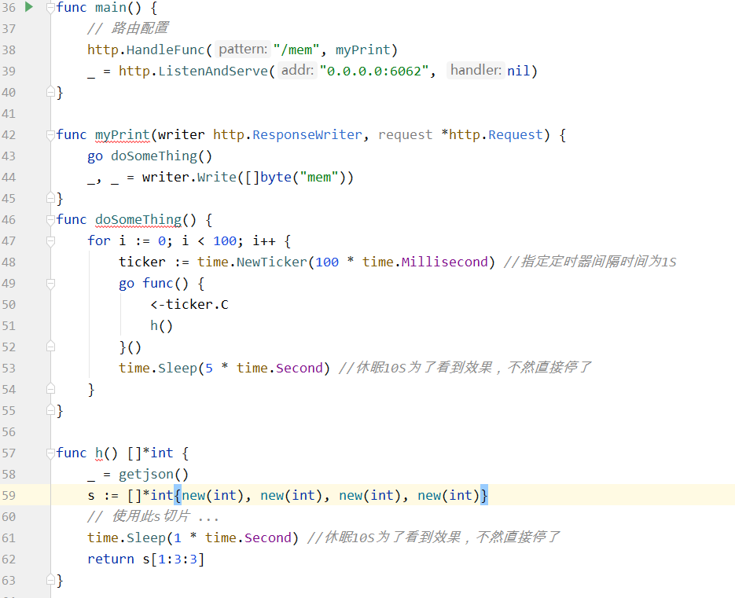
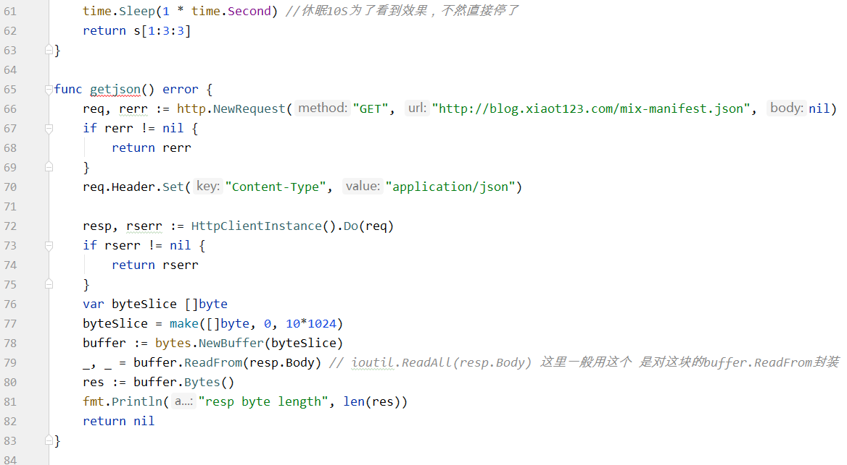
1.8 排查内存占用过高问题

Slide 54
1.8 排查内存占用过高问题
# 命令行交互分析
go tool pprof http://127.0.0.1:6061/debug/pprof/heap
# 获取heap数据文件 ,能够很快地拉取到结果，因为它不像CPU Profiling那样需要做采样等待。
Wget http://127.0.0.1:6061/debug/pprof/heap
# web 界面分析
Go tool pprof –http=:8000 heap

Slide 55
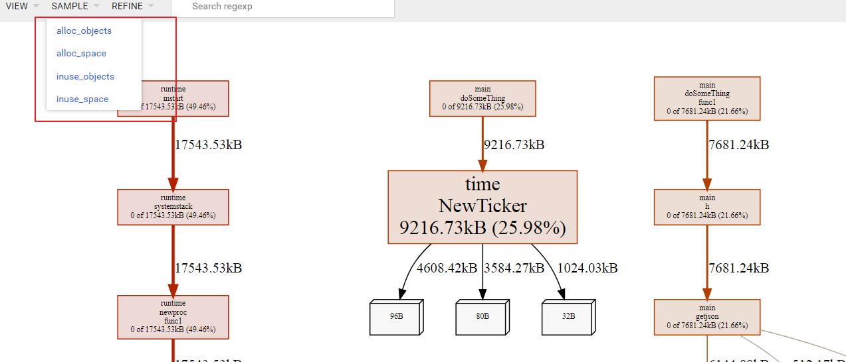
1.8 排查内存占用过高问题

Slide 56
1.8 排查内存占用过高问题
inuse_space(默认选项)
收集实时的正在使用的分配空间数。当我们认为应用程序占据的 RSS 过大时，首先关注该指标。
alloc_space
收集自程序启动以来，累计的分配空间数。当应用历史上发生过内存使用大量上升时，首先关注该指标。
inuse_objects
收集实时的正在使用的分配对象数。当我们认为内存中的驻留对象过多时，首先关注该指标。
alloc_objects
收集自程序启动以来，累计的分配对象数。当应用曾经发生过历史上的大量内存分配行为导致 CPU 或内存使用大幅上升时，首先关注该指标。

Slide 57
1.8 排查内存占用过高问题
首先来看一下火焰图,更直观的掌控全局
查看web,查看细节
查看命令行交互页面

Slide 58
1.8 排查内存占用过高问题

Slide 59
1.9 排查频繁GC问题
闯哥

Slide 60
1.9 排查频繁GC问题

Slide 61
1.9 排查频繁GC问题

Slide 62
1.9 排查频繁GC问题

Slide 63
1.10 排查协程泄漏问题
闯哥

Slide 64
1.11 排查锁竞争问题
闯哥

Slide 65
1.12 排查阻塞问题
闯哥

Slide 66
1.13 性能优化综合案列
闯哥

Slide 67
参考文献
https://github.com/google/pprof
https://golang.org/pkg/runtime/pprof/
https://golang.org/pkg/net/http/pprof/#Index
https://jvns.ca/blog/2017/09/24/profiling-go-with-pprof/
http://www.brendangregg.com/flamegraphs.html
https://xargin.com/pprof-and-flamegraph/

